Slide 1

UPGRADE PEOPLE!
5 ULTIMATE TIPS TO SET UP YOUR TIKTOK GAME.
nexum.noise // TikTok Tipps 2023

Slide 2
WINNING TIP #1
IT‘S ALL ABOUT SPEED …

Slide 3
UNLOCK YOUR GAME
… EVERY DAY,
THEN EVERY
SECOND COUNTS.

Slide 4
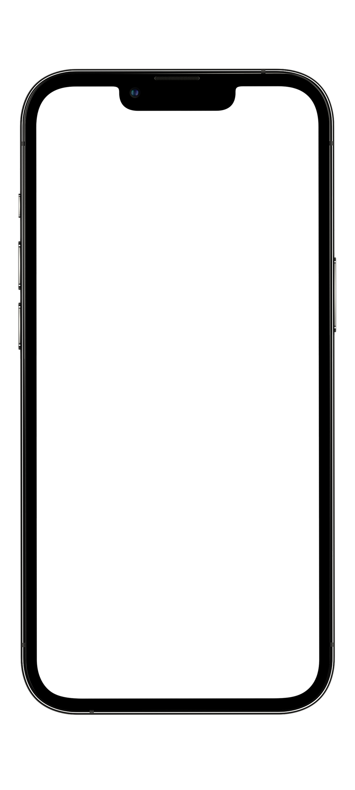
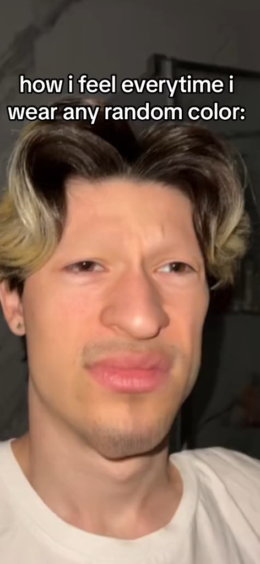
WINNING TIP #1
FAST AS F*CK BOY,
STILL FAST AS F*CK BOY
TIKTOK ist eine extrem schnelle Plattform. Ist ein Trend da, ist er in wenigen Tagen auch schon wieder weg. Das bedeutet für dich: Bemerkst du einen Sound, ein Thema oder einen Filter, der sich immer wieder auf deiner FYP findet: USE IT!
UNSERE TIPPS:
· Checke täglich die neusten Trendsounds, -themen und Hashtags auf dieser >>Website<<.
· Schau, was auf deiner FYP los ist und adaptiere die Inhalte für deine Nische.
· Warte nicht zu lange und sei dem Trend besser einen Schritt voraus.
· Wenn du dir unsicher bist, orientiere dich an Content-Kreatoren, die sich auf Trends spezialisiert haben und täglich Updates posten.
QUELLE // https://www.tiktok.com/@kirkiimad/video/7274910066212408581
Notes:
https://www.tiktok.com/@kirkiimad/video/7274910066212408581

Slide 5
WINNING TIP #2
FIND YOUR NICHE

Slide 6
TRUST YOUR BUBBLE
#BOOKTOK,#WITCHTOK,
#KINKTOK.
IN WELCHER BUBBLE
BIST DU?

Slide 7
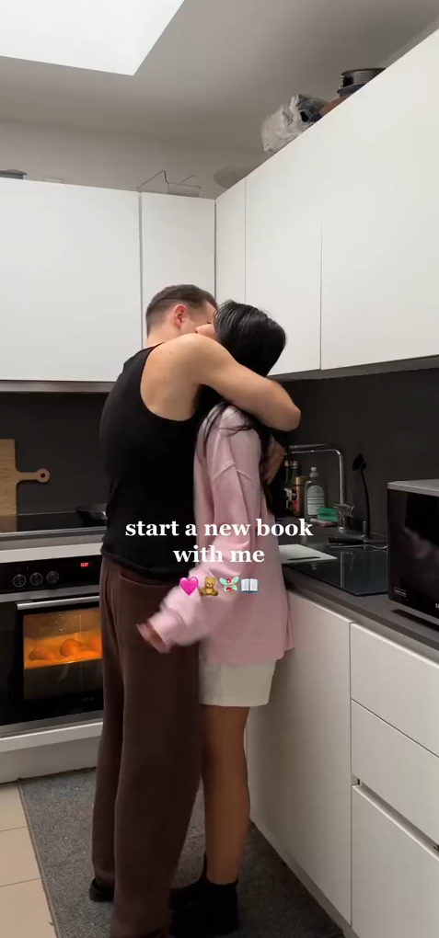
WINNING TIP #2
KNOW WHERE
YOU WANT TO BE FOUND
Um sich in einer Bubble zu platzieren, ist es wichtig, sich in ihr auszukennen. Wer sind die größten Content Creators? Was sind die aktuellen Trends? Wo möchte ich überhaupt gefunden werden?
UNSERE TIPPS:
· Suche und schau nach deiner Konkurrenz.
· Finde relatable Hashtags.
· Lerne den Algorithmus kennen und halte dich auf der Plattform auf.
QUELLE // https://www.tiktok.com/@burcubloyd/video/7260564197048683802
Notes:
https://www.tiktok.com/@burcubloyd/video/7260564197048683802

Slide 8
WINNING TIP #3
LESS IS MORE …

Slide 9
NO SHOW-OFF NEEDED
…WENN ES UM PRODUKT-PLATZIERUNGEN GEHT.

Slide 10
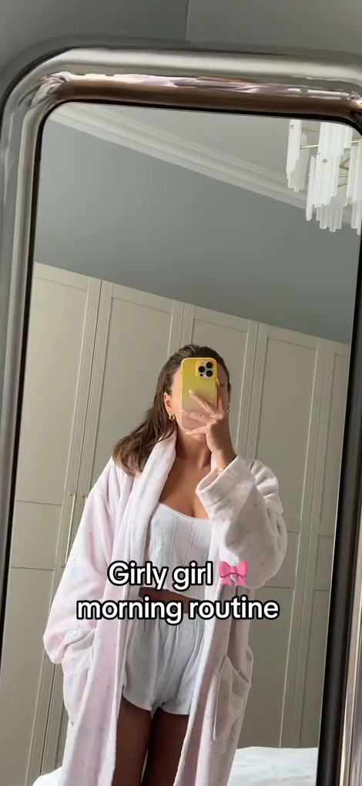
WINNING TIP #3
NOBODY WANTS TO SEE ADS LIKE IT‘S 1999
Auch wenn es sich komisch anfühlt: Lass alles hinter dir, was du über Werbung zu wissen scheinst. Niemand möchte polished Visuals und nachbearbeitete Filme. Hier geht es um Authentizität und ein Verständnis für die Plattform.
UNSERE TIPPS:
· Wirf einen Blick auf einige Best Cases.
· Schau dir deinen Wettbewerb an und mach es besser!
· Trau dich auch unkonventionell zu werben.
QUELLE // https://www.tiktok.com/@adorable_caro/video/7264283832927522081
Notes:
https://www.tiktok.com/@adorable_caro/video/7264283832927522081
https://www.tiktok.com/@liv.yah/video/7273871200248515873

Slide 11
WINNING TIP #4
DON‘T FEAR HAVING FUN …

Slide 12
NO SHOW-OFF NEEDED
…WENN ES UM PRODUKT-PLATZIERUNGEN GEHT.

Slide 13
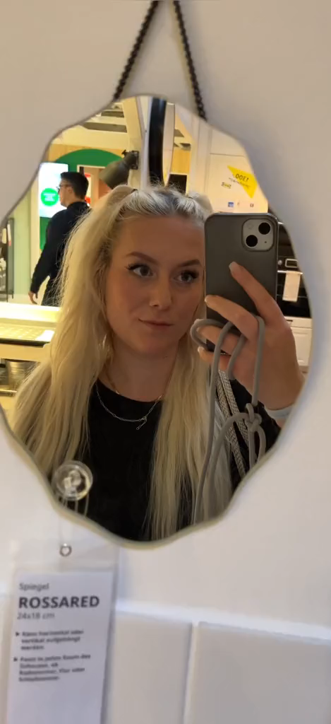
WINNING TIP #4
WENN ES DIR KEINEN SPASS BRINGT, DANN DEN USERN AUCH NICHT.
Stell dir ein paar einfache Fragen: Wenn du das Video auf deiner FYP sehen würdest, würdest du weiterswipen? Würde dich das Video interessieren? Würdest du lachen? Nein? Dann überleg dir was Neues.
Das heißt auch: Die Corporate Language bleibt im Schließfach. Auf TikTok ist kein Platz für Distanz.
UNSERE TIPPS:
· Schau dir die Plattform in Ruhe an und verstehe ihren Humor.
· Lass dich von Kreatoren inspirieren, die dir gefallen.
QUELLE // https://www.tiktok.com/@ikeadeutschland/video/7244511696524414234
Notes:
https://www.tiktok.com/@ikeadeutschland/video/7244511696524414234

Slide 14
WINNING TIP #5
BE PERFECTLY IMPERFECT.

Slide 15
NO SHOW-OFF NEEDED
DON‘T PLAN IT.
JUST DO IT.

Slide 16
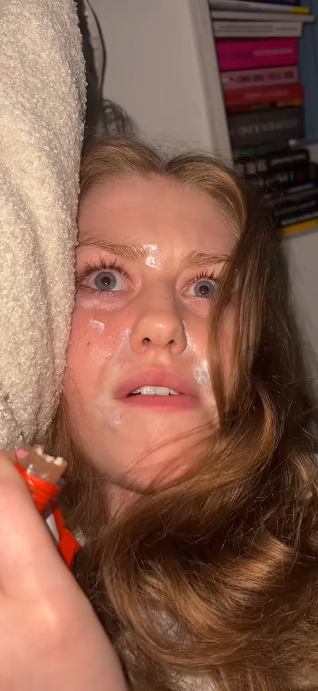
WINNING TIP #5
BE AUTHENTIC,
NOT STAGED.
Du stehst im Auto im Drive through und wartest auf dein Essen? Du hast gerade nasse Haare nach dem Duschen? Kein Thema. Auch Videos, die aus der Hüfte geschossen sind, haben das Potenzial viral zu gehen!
UNSERE TIPPS:
· Es muss nicht immer Content aus der 4K-Kamera sein. Dein Smartphone reicht!
· Spiele mit Alltagssituationen und Dingen, die jede*r nachvollziehen kann.
QUELLE // tps://www.tiktok.com/@yanaclare/video/7259769805119524123
Notes:
https://www.tiktok.com/@yanaclare/video/7259769805119524123

Slide 17
LET‘S WRAP IT UP!
OUR FIVE TIPS FOR YOU!
#1
#2
#3
#4
#5
IT‘S ALL ABOUT SPEED.
FIND YOUR NICHE.
LESS IS MORE.
DON‘T FEAR HAVING FUN.
BE PERFECTLY IMPERFECT.

Slide 18
WINNING TIP #6
LET‘S TALK

Slide 19
LET‘S TEAM UP!
TOGETHER WE CAN
ACHIEVE GREAT THINGS.

Slide 20



IHR ANSPRECHPARTNER
Vielen Dank für deine Aufmerksamkeit!
Manuel Nordmann
Head of Business Unit nexum.noise
Telefon: +49 221 99886-357
Mail: manuel.nordmann@nexum.com
www.nexum.com/noise
© nexum 2023
Alle Inhalte dieser Präsentation, insbesondere Texte, Fotografien und Grafiken, sind urheberrechtlich geschützt. Jede Verwertung, Weitergabe oder Verwendung, auch in Teilen, ohne Zustimmung der nexum AG ist unzulässig. Die Inhalte dieser Präsentation sind vertraulich zu behandeln. Sie stehen unter dem Vorbehalt einer finalen Prüfung der Umsetzbarkeit.
20

